Slide 1

CHEMIE - Vodík
Název školy | Střední škola hotelová a služeb Kroměříž
Číslo projektu | CZ.1.07/1.5.00/34.0911
Autor | Ing. Libuše Hajná
Název šablony | VY_32_INOVACE CHE
Název DUMu | CHE.0109.1F
Stupeň a typ vzdělávání | Odborné vzdělávání
Vzdělávací oblast | Člověk a příroda
Vzdělávací obor | Chemie – obecná a anorganická
Vzdělávací okruh | Vodík
Druh učebního materiálu | Prezentace
Cílová skupina | Žák, 16 - 19 let
Anotace | Prezentace komplexně seznamuje žáky s výskytem, vlastnostmi, výrobou a použitím vodíku
Speciální vzdělávací potřeby | - žádné -
Klíčová slova | Hydrogenium, molekula, oxidace, redukce, atmosféra, elektrolýza, ztužování, raketové palivo
Datum | 18.12.2012

Slide 2
Vodík
Hydrogenium – značka H

Slide 3
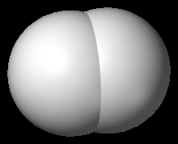
vlastnosti
bezbarvý plyn, bez chuti, bez zápachu, lehčí než vzduch
tvoří dvouatomové molekuly
H + H → H₂
Obr.č.1 http://commons.wikimedia.org/wiki/File:Dihydrogen-3D-vdW.png

Slide 4
vytváří sloučeniny se všemi prvky periodické soustavy s výjimkou vzácných plynů s kyslíkem, dusíkem, sírou, uhlíkem, halogeny
má redukční účinky – snižuje oxidační číslo prvků(odnímá kyslík)
CuO + H₂ → Cu + H₂O

Slide 5
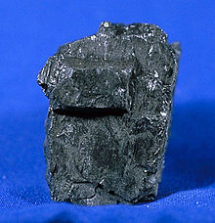
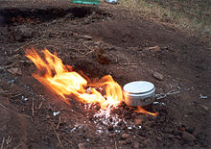
výskyt
volný
v horních vrstvách atmosféry, je jednou ze
složek zemního plynu, vyskytuje se i v ložiscích
uhlí
Obr.č.2: http://commons.wikimedia.org/wiki/File:Focul_viu2.jpg Obr.č.3: http://commons.wikimedia.org/wiki/File:Coal.jpg

Slide 6
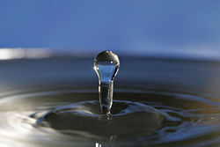
vázaný
voda - H₂O
Obr.č.4: http://commons.wikimedia.org/wiki/File:Water_droplet_blue_bg05.jpg
HCl, NH₃, H₂S, uhlovodíky ....

Slide 7
výroba
Laboratorní - reakcí kovů s kyselinami
Zn + 2 HCl → ZnCl₂ + H₂

Slide 8
průmyslová
reakcí vodní páry s rozžhaveným koksem
H₂O + C → CO + H₂
reakcí oxidu uhelnatého s vodní párou
CO + H₂O → CO₂ + H₂
elektrolýzou vody
2 H₂O → 2 H₂ + O₂

Slide 9
použití
ztužování tuků – přeměna kapalných tuků na pevné působením vodíku - margaríny

Slide 10
přepravuje se v tlakových lahvích – červený pruh

Slide 11
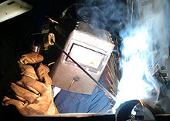
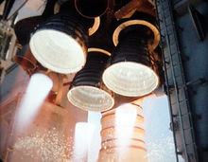
řezání a svařování kovů
Obr.č.5: http://commons.wikimedia.org/wiki/File:SMAW.welding.navy.ncs.jpg
kapalný jako raketové palivo
Obr.č.6: http://commons.wikimedia.org/wiki/File:020408_STS110_Atlantis_launch.jpg

Slide 12
Otázky
Kde se vyskytuje vodík?
Popiš průmyslovou výrobu vodíku.
Vyjmenuj binární sloučeniny vodíku.
Jak označujeme tlakové lahve s vodíkem?
Kde se používá vodík v potravinářství?

Slide 13
zdroje
Wikipedie
Wikimedia Commons
Doc. RNDr. Jan Čipera, CSc., RNDr. Jaroslav Blažek, RNDr. Pavel Beneš, CSc. Chemie A, vyd. Státní pedagogické nakladatelství, n.p., Praha 1984 jako svou první publikaci

